Slide 1
ENCORE
शिक्षा र अनुसन्धानमा अभिनव उद्यमशीलता अभ्यासहरूलाई बढावा दिन उद्यमशीलता ज्ञान केन्द्रहरू
प्रशिक्षकहरुको तालिम १
उत्कृष्टता केन्द्र स्थापना र व्यवस्थापन
23 नोभेम्बर 26 सम्म 2021
परियोजना सन्दर्भ: 617589-EPP-1-2020-1-AT-EPPKA2-CBHE-JP

Slide 2
ग्राहक सम्बन्ध र मार्केटिङ रणनीतिक योजना र च्यानलहरू

Slide 3
यस मोड्युलको सामग्री
Types of relationships & importance of customer segmentation/personas
Marketing channels to be used for the customer segments of the EKCs
Tipps and tricks to consider in marketing activities

Slide 4
सिक्ने उद्देश्यहरू
व्यापार मोडेलका लागि ग्राहक खण्डहरू र व्यक्तित्वहरूको सन्दर्भमा ग्राहक सम्बन्धहरूको सान्दर्भिकता बुझ्दै।
निश्चित ग्राहक खण्डहरूको लागि उपयुक्त मार्केटिङ च्यानलहरू पहिचान गर्दै।
राम्रो ग्राहक सम्बन्धको लागि मार्केटिङ च्यानलहरू कसरी टेलर गर्ने भन्ने बारे ज्ञान प्राप्त गर्दै।

Slide 5
ग्राहक सम्बन्ध

Slide 6
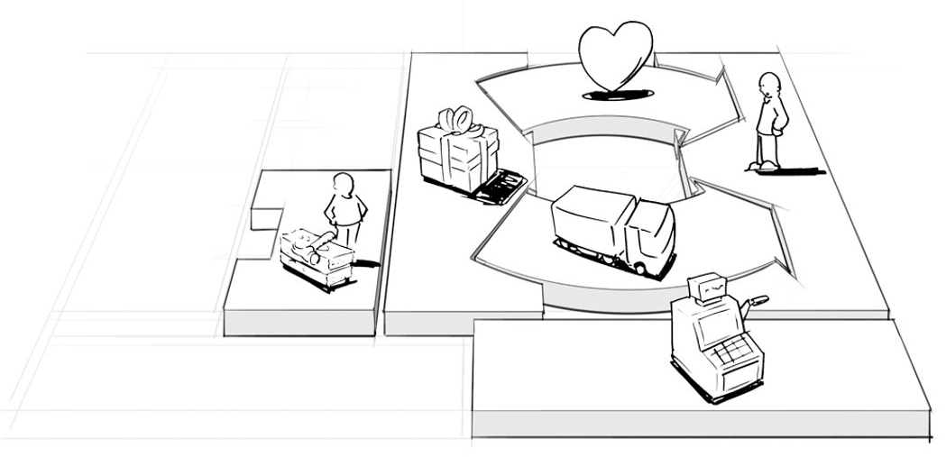
व्यापार मोडेल क्यानभासमा ग्राहक सम्बन्ध
ग्राहक सम्बन्ध प्रबन्धनले ग्राहक अनुभव प्रदान गर्न ग्राहकहरूसँग संलग्न हुने तरिकासँग सम्बन्धित छ।

Slide 7
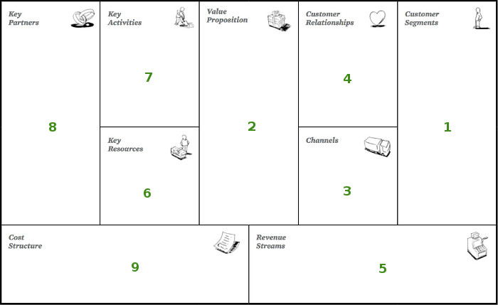
बायाँ क्यानभास बनाम दायाँ क्यानभास
बायाँ क्यानभास = दक्षता
दायाँ क्यानभास = मूल्य

Slide 8
दायाँ क्यानभास = मूल्य
४
समग्रमा, बिल्डिङ ब्लकले विभिन्न ग्राहक खण्डहरू/ सरोकारवालाहरूसँग संगठन/ईकेसीले विकास गर्ने सम्बन्धको प्रकृतिसँग सम्बन्धित छ।
संस्थाले रोज्ने ग्राहक सम्बन्धहरू कम्पनीको व्यवसायिक मोडेलमा आधारित हुन्छन् र यसले समग्र ग्राहक अनुभवलाई ठूलो प्रभाव पार्छ।
ग्राहक सम्बन्ध ग्राहक सेवा विभागको बारेमा मात्र होइन। बिक्री टोलीहरू, मार्केटिङ टोलीहरू, ग्राहक सेवा टोलीहरू, ग्राहक समर्थन, ग्राहक सफलता, र उत्पादन विकास सबै सफल ग्राहक सम्बन्ध निर्माणमा महत्त्वपूर्ण भूमिका खेल्छन्।

Slide 9
व्यापार मोडेल क्यानभासमा ग्राहक सम्बन्ध
४
ग्राहक सम्बन्ध
सोध्नु पर्ने प्रश्नहरू
हाम्रा प्रत्येक ग्राहक खण्डहरूले हामीसँग उनीहरूसँग स्थापना र कायम राखेको कस्तो प्रकारको सम्बन्धको अपेक्षा गर्दछ?
हामीले कुन स्थापना गरेका छौं?
तिनीहरू कति महँगो छन्?
तिनीहरू कसरी हाम्रो व्यापार मोडेलको बाँकीसँग एकीकृत छन्?

Slide 10
ग्राहक सम्बन्धका प्रकारहरू (१)
हामीले छुट्याउन आवश्यक छ तर विभिन्न प्रकारहरू तपाईंको केन्द्रमा सह-अस्तित्वमा हुन सक्छन्
लेनदेन | स्वचालित सेवाहरू
लामो अवधि | समुदाय
(समर्पित) व्यक्तिगत सहयोग | सह-सृष्टि
स्व-सेवा
स्विचिङ लागत - EKCs को लागी पनि सान्दर्भिक यदि तपाइँ परियोजनाको अन्त्य पछि सेवाहरू बेच्न चाहनुहुन्छ भने
Notes:
Transactional
This means there is no real relationship between the company and the customer. The company interacts with the customer on a transactional basis. A kiosk at an airport, for example, usually doesn’t really establish a relationship with its customers.
Long-term
This means a long-term and maybe even deep relationship is established between the company and the customer. The company interacts with the customer on a recurring basis.
Personal assistance
This relationship is based on human interaction. The customer can communicate with a real customer representative to get help during the sales process or after the purchase is complete. This may happen onsite at the point of sale, through call centers, by e-mail, or through other means.
Dedicated personal assistance
This relationship involves dedicating a customer representative specifically to an individual client. It represents the deepest and most intimate type of relationship and normally develops over a long period of time. In private banking services, for example, dedicated bankers serve high net worth individuals. Similar relationships can be found in other businesses in the form of key account managers who maintain personal relationships with important customers.
Self-service
In this type of relationship, a company maintains no direct relationship with customers. It provides all the necessary means for customers to help themselves.
Communities
Automated services
This type of relationship mixes a more sophisticated form of customer self-service with automated processes. For example, personal online profiles give customers access to customized services. Automated services can recognize individual customers and their characteristics, and offer information related to orders or transactions. At their best, automated services can stimulate a personal relationship (e.g. offering book or movie recommendations).
Communities
Increasingly, companies are utilizing user communities to become more involved with customers/prospects and to facilitate connections between community members. Many companies maintain online communities that allow users to exchange knowledge and solve each other’s problems. Communities can also help companies better understand their customers. Pharmaceutical giant GlaxoSmithKline launched a private online community when it introduced alli, a new prescription-free weight-loss product. GlaxoSmithKline wanted to increase its understanding of the challenges faced by overweight adults, and thereby learn to better manage customer expectations.
Co-creation
More companies are going beyond the traditional customer-vendor relationship to co-create value with customers. Amazon.com invites customers to write reviews and thus create value for other book lovers. Some companies engage customers to assist with the design of new and innovative products. Others, such as YouTube.com, solicit customers to create content for public consumption.
Switching costs
Switching costs indicate how easy or how difficult it is for a customer to switch to a different alternative. For example, when a customer of a data storage provider stores all his data in a proprietary format it might be difficult for him to switch to an alternative provider.

Slide 11
ग्राहक सम्बन्धका प्रकार (२)
तपाईको EKC को लागि कुन प्रकारको ग्राहक सम्बन्ध राम्रो दृष्टिकोण हो?
हामीलाई आफ्नो विचार थाहा दिनुहोस्!
कृपया menti.com मा जानुहोस् र निम्न कोड 1372 9941 प्रयोग गर्नुहोस् वा QR कोड प्रयोग गर्नुहोस्

Slide 12
संलग्नता मार्फत सम्बन्ध निर्माण
आफ्ना दर्शकहरूलाई आकर्षित गर्नुहोस्, सूचित गर्नुहोस्, प्रेरित गर्नुहोस्, र संलग्न गर्नुहोस्
कल्पना गर्नुहोस् कि हाम्रो लक्ष्य मार्केटिङ भन्दा बढि हो तर संलग्नता मार्फत सम्बन्ध निर्माण गर्नु हो। यस अवस्थामा, मार्केटिङ त्यस उद्देश्यको लागि एक माध्यम बन्छ।
मार्केटिङ तपाईको व्यापक संचार रणनीतिको एक भाग मात्र हो। सबैभन्दा सफल संगठनहरू सम्बन्ध पोषणमा ध्यान केन्द्रित गर्दछ; मार्केटिङ प्लान प्रयोग गर्नु र विशेष अभियानहरूमा लागू गर्नु एक संलग्नता निरन्तरताको अंश हो।
एक संलग्नता निरन्तरता के हो?
एक संलग्नता निरन्तरता भनेको संगठन र इच्छित दर्शकहरू बीचको टच बिन्दुहरूको एक श्रृंखला हो जसलाई तपाईंले पुग्न प्रयास गरिरहनुभएको छ।
तपाईंको मार्केटिङ गतिविधिहरूले दाताहरू र सरोकारवालाहरूलाई आकर्षित, सूचित, प्रेरणा र संलग्न गराउनु पर्छ। यस निरन्तरतामा, तपाईंले "मार्केटिंग" मान्नुभएको कुरा घट्नेछ, जबकि सम्बन्ध-निर्माण बढ्नेछ।
मार्केटिङ प्लान भनेको तपाईं र तपाईंका श्रोताहरू पुग्नको लागि पछ्याइएको बाटो हो जहाँ तपाईं बाटोमा बनेको सम्बन्धलाई पालनपोषण र भण्डारी गर्नुहुन्छ।

Slide 13
अपरिचित देखि सम्बन्ध सम्म
अनुभव + संलग्नता
आकर्षित गर्नुहोस्
टच पोइन्टहरू
जानकारी दिनुहोस्
+
प्रेरित गर्नुहोस्
संलग्न
प्रकाशनहरू
मार्केटिङ
प्रायोजनहरू
भिडियो
वेबसाइट
मोबाइल
सामाजिक संजाल
प्रोग्रामिङ
घटनाहरू
सम्बन्धहरू
मार्केटिङ घट्छ जब सम्बन्ध निर्माण बढ्छ, स्टेवार्डशिप को नेतृत्व
अपरिचितहरू
परिचितहरू
समुदाय
सदस्यहरू
मूल्यहरू संलग्नतामा पङ्क्तिबद्ध
संलग्नता निरन्तरता

Slide 14
ग्राहक सम्बन्ध - के विचार गर्न
EKC ले प्रत्येक ग्राहक खण्ड / व्यक्तित्वसँग स्थापित गर्न चाहेको सम्बन्धको प्रकार स्पष्ट गर्न आवश्यक छ
व्यापारिक मूल्यलाई समर्थन गर्नका लागि तपाईंका विभिन्न च्यानलहरू र मार्केटिङ च्यानलहरू मार्फत सम्बन्धहरू स्थापित हुन्छन्
तपाईले राख्नु भएको ग्राहक सम्बन्धको प्रकारले तपाईको केन्द्रमा रहेको समग्र ग्राहक अनुभवलाई गहिरो प्रभाव पार्छ
प्रकार(हरू) समग्र उपलब्ध स्रोतहरूमा निर्भर गर्दछ

Slide 15
ग्राहक सम्बन्धको लागि प्रेरणा
बिक्री विस्तार
ग्राहक प्रतिधारण (वफादारी)
ग्राहक अधिग्रहण

Slide 16
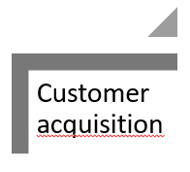
ग्राहक अधिग्रहण भनेको बजारमा उपलब्ध छनोटहरू भन्दा आफ्नो संगठनको उत्पादन चयन गर्न ग्राहकलाई मनाउने प्रक्रिया हो।
लागत तीव्र प्रक्रिया - त्यसैले माध्यम र रणनीतिहरूको सही छनोट आवश्यक छ
तपाइँको EKC को लागी सफल ग्राहक अधिग्रहण को लागी विकल्पहरु:
सामाजिक मिडिया मार्केटिंग
इमेल मार्केटिङ
तपाईको विश्वविद्यालयको वेबसाइटको साथ खोज इन्जिन अप्टिमाइजेसन
वेबसाइट वा सोशल मिडिया प्लेटफर्महरूमा रूपान्तरण दर अनुकूलन

Slide 17
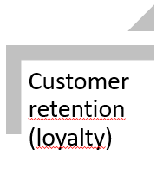
= कुनै कम्पनीले आफ्ना ग्राहकहरूसँग स्थापना गरेको दीर्घकालीन सम्बन्धलाई जनाउँछ। जति धेरै दोहोरिएका ग्राहकहरू, एक कम्पनी छ, त्यति नै यो च्याम्पियनहरूको आश्वस्त छ जसले आफ्ना उत्पादनहरू बजार गर्नेछ र थप ग्राहकहरू प्राप्त गर्न मद्दत गर्नेछ।
तपाइँको EKC को लागी केहि रणनीतिहरु:
केहिको लागि खडा
सामाजिक प्रमाण प्रयोग गर्नुहोस्
तिनीहरूले सुन्न मन पराउने शब्दहरू प्रयोग गर्नुहोस्
दुखाइ बिन्दु र घर्षण कम गर्नुहोस्
यसलाई व्यक्तिगत बनाउनुहोस्
…
Notes:
Stand for Something: customers are more loyal to brands that they identify with or which they feel represent traits and characteristics that they would like to emulate. So it is imperative for a company to select what its brand stands for and communicate that to its customers.
Utilize positive social proof: websites that provide customers with facts that show how the use of their product will improve their social standing are more likely to help the company retain customers in the long term.
Use the words they love to hear: certain words have a deep impact on the buying behavior of customers, and if the product fulfills the promise of these words, customer retention becomes easier.
Reduce pain points and frictions: if you address a pain point for your customer or resolve a problem for him, you will be retaining him for much longer.
Make it personal: by providing a personal service to the customers, you increase your chances of creating a repeat customer.

Slide 18
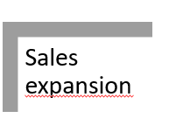
ग्राहकहरूलाई तपाईंका उत्पादनहरू/सेवाहरू चयन गर्न (किन्ने) मनाउनुहोस्
उत्पादन/सेवा बन्डलहरू प्रयोग गर्नुहोस्
कर्मचारीहरू सहित ग्राहक खण्डहरूको लागि प्रोत्साहन कार्यक्रमहरू बारे सोच्नुहोस्
तपाईंको EKC बारे सोच्दा - यो हुन सक्छ:
नेटवर्किङ घटना संगठन र कोचिङ सत्र
विद्यार्थी र/वा कर्मचारीहरूले प्रशिक्षणको लागि तपाईंको EKC सिफारिस गरेमा प्रोत्साहन

Slide 19
ग्राहक खण्डहरू/व्यक्तिहरूसँग मिल्दो
सुनिश्चित गर्नुहोस् कि ग्राहक सम्बन्धको प्रकार तपाईंको ग्राहक खण्डहरू/व्यक्तिहरूको विशेषताहरू र अपेक्षाहरूसँग मेल खान्छ।
कसरी पत्ता लगाउने?
तिनीहरुलाई सोध ;)
सर्वेक्षण, अन्तर्वार्ता, व्यक्तिगत कुराकानी

Slide 20
मार्केटिङ रणनीतिक योजना र च्यानलहरू

Slide 21
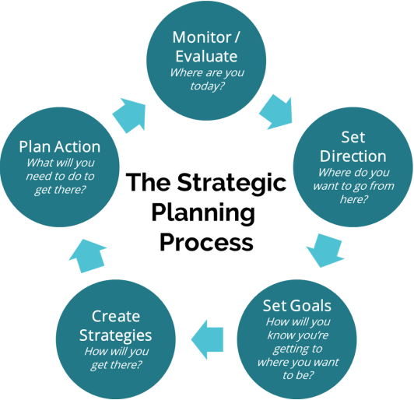
मार्केटिङ रणनीतिक योजना
योजना भनेको के गर्ने, कसरी गर्ने, कहिले गर्ने र कसले गर्ने भनेर पहिल्यै निर्णय गर्ने हो। योजना भनेको उद्देश्य हासिल गर्नको लागि तर्कसंगत दृष्टिकोण हो।
यसले हामी जहाँ छौं र हामी कहाँ जान चाहन्छौं, त्यो खाडललाई पूरा गर्छ।

Slide 22
मार्केटिङ रणनीति - आफ्नो लक्षित दर्शक / प्रमुख सरोकारवालाहरू जान्नुहोस्
Target Market
Target Audience
साझा आवश्यकता वा विशेषताहरू साझा गर्ने व्यक्तिहरूको समूह जुन संगठनले सेवा गर्ने निर्णय गर्छ। यी व्यक्तिहरू सामान्यतया उत्पादन वा सेवाको अन्तिम प्रयोगकर्ताहरू हुन्।
एउटा समूह जुन ब्रान्ड सन्देशमा सकारात्मक प्रतिक्रिया दिन महत्त्वपूर्ण क्षमता छ। प्रभावकारी मार्केटिङ संचार, वा सन्देशहरू, प्रत्येक लक्षित पाठक वा दर्शकलाई लक्षित गर्दछ। यी व्यक्तिहरूले सन्देशको लक्षित दर्शकहरू बनाउँछन्।
- Philip Kotler and Gary Armstrong
- Tom Duncan
तपाईंले पुग्न प्रयास गरिरहनुभएको प्राथमिक (उचित) दर्शक को हो? याद गर्नुहोस् कि सबैजना (वा सामान्य जनता) तपाइँको दर्शक होइन र तपाइँ तपाइँको दर्शकहरु को बारे मा अधिक विशिष्ट हुन सक्नुहुन्छ, राम्रो। एक व्यक्तिको बारेमा सोच्नुहोस् जसले तपाइँ पुग्न खोज्दै दर्शकहरूलाई राम्रोसँग प्रतिनिधित्व गर्दछ र तपाइँ रणनीति सिर्जना गर्दा तिनीहरूलाई दिमागमा राख्नुहोस्।
तपाईंका विभिन्न श्रोताहरूलाई कसरी पुग्ने भन्ने कुरा पत्ता लगाउन, तपाईंले तिनीहरूको बारेमा पहिले नै के थाहा छ भन्ने बारे सोच्न सुरु गर्नुहोस्।
तिनीहरू जीवनको कुन चरणमा छन्?
तपाईंले के गर्नुहुन्छ भन्ने कुरामा ख्याल गर्न तिनीहरूलाई केले उत्प्रेरित गर्छ?
तपाईंको कामको बारेमा उनीहरूलाई के थाहा छ?

Slide 23
प्रमुख सरोकारवालाहरू/लक्ष्य समूहहरूको बारेमा शिक्षित अनुमान
उद्यमशीलता र उद्यमशीलता शिक्षाको क्षेत्रका HEI नेताहरू र प्रबन्धकहरू
उद्यमशीलता विकास र शिक्षामा केन्द्रित शैक्षिक कर्मचारीहरू
उद्यमशीलता गतिविधि र शिक्षामा रुचि राख्ने विद्यार्थी र विद्यार्थी संघहरू
उद्यमी, स्थानीय विकास संघ,…

Slide 24
EKCs को लागि मार्केटिङ मिक्स सिर्जना गर्न गाइड प्रश्नहरू
उत्पादन:तपाईका लाभार्थीहरू/दाताहरू तपाईको कारण/परियोजनाका लागि के चाहन्छन्? यसले के आवश्यकताहरू पूरा गर्छ? के तपाईंको कारण/परियोजनाले ती आवश्यकताहरू पूरा गर्छ? यो अन्य संस्थाहरु भन्दा कसरी फरक छ?
मूल्य: तपाईंको कारण वा परियोजना लाभार्थीहरूको लागि कत्तिको मूल्यवान छ? अनि दाताहरूलाई? तपाईंले दाताहरूलाई कति रकम माग्न सक्नुहुन्छ? के यसले परियोजना खर्चहरू कभर गर्दछ? तपाईं कथित SROI कसरी बढाउन सक्नुहुन्छ, कोष बढाउनको लागि?
PLACE: तपाईंका सरोकारवालाहरूले तपाईंलाई वा तपाईंको परियोजना कहाँ भेट्टाउनेछन्? के त्यो ठाउँ तपाईंको सरोकारवालाहरूको प्रोफाइलसँग मिल्छ? तपाईं कसरी सही वितरण च्यानलहरू पहुँच गर्न सक्नुहुन्छ? अन्य संस्था र कम्पनीहरू के छन्, जससँग समान प्रस्ताव छ, गर्दै हुनुहुन्छ? तपाईं त्यसबाट के सिक्न सक्नुहुन्छ, सहकार्य गर्न वा फरक गर्न?
पदोन्नति: तपाईं आफ्नो लक्षित दर्शकहरूलाई के संचार गर्नुहुनेछ? के सन्देशहरू अर्थपूर्ण हुनेछ? तपाईं तिनीहरूलाई कहिले र कहाँ पुग्नुहुनेछ? तपाइँ प्रत्येक सन्देश कसरी डेलिभर गर्नुहुन्छ?
Source: umundze.com

Slide 25
Marketing Objectives
What is the purpose for your marketing activities? What are the goals you follow with your marketing objectives?

Slide 26
ENCORE परियोजनाका उद्देश्यहरू
क्षमता निर्माण
ज्ञान केन्द्रहरू
सहयोग
Capacity building of experts on entrepreneurship and entrepreneurship education at HEIs in Bhutan, Laos and Nepal
Implementation of 6 knowledge centers at partner HEIs to increase awareness and expertise in entrepreneurship activities and education
ENCORE केन्द्रहरू मार्फत विश्वविद्यालय-व्यापार सहयोगलाई बढावा दिनुहोस्
विद्यार्थी रोजगारी
उद्योग विश्लेषण
अन्तर्राष्ट्रिय नेटवर्क
Increase of employability of students due to upgraded knowledge on entrepreneurship and foster entrepreneurial activities
Current status analysis of efforts in entrepreneurship activities and education in Bhutan, Laos and Nepal , and the European partner countries and the identification of gaps/necessities in each participating region
Creation of a nationwide and international network

Slide 27
मार्केटिङ उद्देश्यहरू
तपाइँको मार्केटिंग गतिविधिहरु संग कुन उद्देश्यहरु लाई सम्बोधन गरिनेछ?
निश्चित गर्नुहोस् कि तपाइँको मार्केटिङ लक्ष्यहरू तपाइँको संगठनात्मक / परियोजना उद्देश्यहरूसँग सीधा बाँधिएको छ।
यहाँ सबैभन्दा सामान्य गैर-नाफामुखी मार्केटिङ लक्ष्यहरूको उदाहरणहरू छन्:
नयाँ दाता वा सदस्य अधिग्रहण
सामुदायिक संलग्नता
चेतना जगाउने
एक विचार नेता बन्नुहोस् र एक मुद्दा मा संसाधन जानुहोस्
गैर-नाफामुखी संगठनात्मक प्राथमिकताहरू सधैं परिवर्तन र परिवर्तन हुने भएकोले, प्रत्येक त्रैमासिक (3 महिना) मा आफ्नो मार्केटिङ योजनाको समीक्षा गर्नु महत्त्वपूर्ण छ। यसको मतलब स्क्र्याचबाट नयाँ सिर्जना गर्नु होइन, तर यो कहाँ ट्वीक गर्न सकिन्छ भनेर योजनाको जाँच गर्नु र तपाईंको प्रगतिको विश्लेषण गर्नु हो।

Slide 28
मार्केटिङ उद्देश्यहरू - स्मार्ट तरिका
आफ्ना उद्देश्यहरूलाई परिष्कृत गर्ने उत्तम तरिका भनेको SMART उद्देश्य ढाँचा भनिने केही प्रयोग गर्नु हो। तपाईंको गैर-नाफामुखी संस्थाको लागि SMART लक्ष्यहरू निम्न हुन्:
S
M
A
R
T
विशिष्ट
मापनयोग्य
प्राप्त गर्न सकिने
सान्दर्भिक
समयबद्ध
को, के, कहाँ, कहिले, किन, कुन
बाट र को
How
सार्थक
कहिले
कुनै अस्पष्ट भाषा बिना सकेसम्म लक्ष्य परिभाषित गर्नुहोस्
के तपाइँ प्रगति ट्र्याक गर्न र परिणाम मापन गर्न सक्नुहुन्छ?
के लक्ष्य हासिल गर्न पर्याप्त व्यावहारिक छ?
के लक्ष्य सार्थक छ र यसले तपाईंको आवश्यकताहरू पूरा गर्नेछ?
तपाईंको उद्देश्यमा समय सीमा समावेश हुनुपर्छ।
को संलग्न छ, म के पूरा गर्न चाहन्छु, यो कहाँ गरिनेछ, म यो किन गर्दैछु (कारण, उद्देश्य), मसँग के अवरोध/आवश्यकताहरू छन्?
How मेरो लक्ष्य पूरा हुँदा कति, कति, कसरी थाहा पाउने?, how many, how will I know when my goal is accomplished?
सुनिश्चित गर्नुहोस् कि लक्ष्य पहुँच बाहिर वा मानक प्रदर्शन भन्दा कम छैन।
के प्रत्येक लक्ष्य तपाईंले स्थापित गर्नुभएका अन्य लक्ष्यहरूसँग मेल खान्छ र तपाईंको तत्काल र दीर्घकालीन योजनाहरूसँग मिल्छ?
यसले अत्यावश्यकताको भावना स्थापित गर्नेछ र तपाईंलाई राम्रो समय व्यवस्थापन गर्न प्रेरित गर्नेछ।

Slide 29
SMART लक्ष्यहरूका उदाहरणहरू
यदि तपाइँको प्राथमिक मार्केटिङ लक्ष्य "जागरूकता बढाउन" हो, तब केहि नमूना SMART लक्ष्यहरू हुन सक्छन्:
परिणामहरू
अप्रिल 1, 2022 देखि पोस्ट गर्न सुरु हुने सोशल मिडिया सामग्री थपेर वेबसाइट ट्राफिक २५% बढाउनुहोस्
जुन 30, 2022 सम्म Facebook मार्फत 20 नयाँ दाताहरू प्राप्त गर्नुहोस्
जुन 30, 2022 सम्ममा 500 नामहरूले सामाजिक मिडिया च्यानलहरू मार्फत इमेल सूची साइन-अपहरू बढाउनुहोस्
जुलाई ३१, २०२२ सम्ममा अनलाइन र प्रिन्ट उल्लेख २५% ले बढाउनुहोस्
रणनीतिक
सेप्टेम्बर 1, 2022 सम्ममा Facebook मार्फत दर्शकहरूलाई 1000 सम्म बढाउनुहोस्
2023 को लागि प्रशिक्षण र विशेष घटनाहरू अघि, समयमा, र पछि Twitter मा उल्लेख 20% बढाउनुहोस्
अगस्ट ३०, २०२२ सम्ममा फेसबुकमा फ्यानहरूका लाइक र कमेन्टहरू प्रति पोस्ट ६ कमेन्टमा बढाउनुहोस्।
जनवरी २०२३ सम्ममा YouTube च्यानलमा ५०% भ्यू बढाउनुहोस्
सेप्टेम्बर, ३०, २०२२ सम्म ट्वीटरमा रिट्वीट र @ रिप्लाईको संख्या २०% ले वृद्धि गर्नुहोस्
अगस्ट ३०, २०२२ सम्ममा आफ्नो LinkedIn संगठन पृष्ठमा सामेल हुन ४० संस्थाहरू भर्ती गर्नुहोस्
सेप्टेम्बर ३०, २०२२ सम्ममा वेबसाइटको ट्राफिक २०% बढाउनुहोस्
सेप्टेम्बर, 30, 2024 सम्म ब्लग, पुन: पोस्ट, र शब्द फैलाउन मद्दत गर्न सम्बन्धहरू निर्माण गर्न इन्स्टाग्राममा शीर्ष 25 प्रभावकारीहरू पहिचान गर्नुहोस्।
क्षमता
2022 को लागि सामाजिक मिडिया उपस्थिति कहाँ विस्तार गर्ने, बढ्न र विविधीकरण गर्ने भनेर निर्धारण गर्न दर्शक सर्वेक्षण सञ्चालन गर्नुहोस्
जनवरी २०२२ सम्ममा हाम्रो संस्थाको प्रभावबारे कथाहरू बताउन प्रति महिना एउटा भिडियो सिर्जना गर्नुहोस्
भिजुअल कथा सुनाउने क्षमता बढाउनुहोस् र 10% भिडियोहरू, फोटोहरू 20%, र अगस्त 1, 2012 सम्ममा फोटोहरू र पाठ बढाउने लक्ष्यका साथ साझा गरिएको सामग्रीको प्रकारलाई विविधता दिनुहोस्।

Slide 30
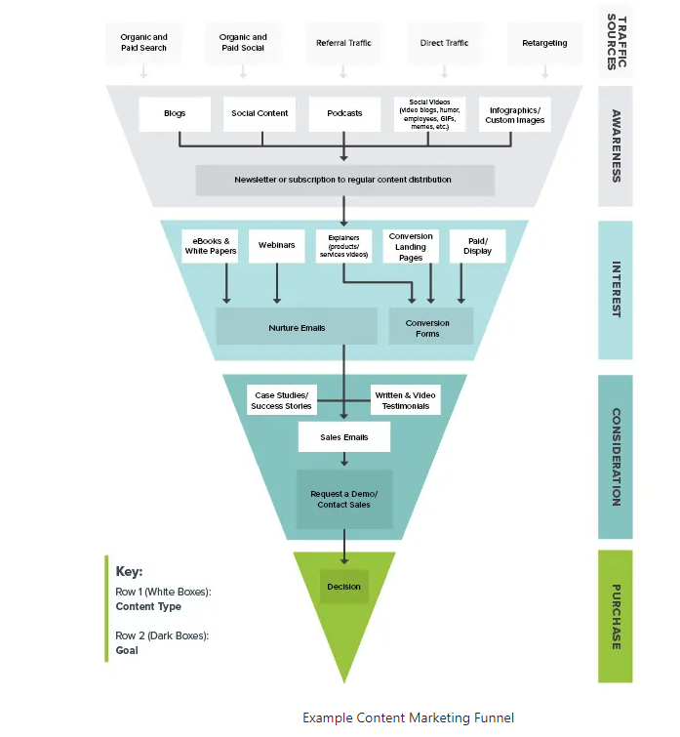
सामग्री मार्केटिङ फनेल

Slide 31
तपाइँको अनलाइन र अफलाइन मार्केटिङ मिक्स तपाइँको उद्देश्यहरु अनुरूप
कुन मिडिया र रणनीतिक टच बिन्दुहरूले तपाइँलाई तपाइँको लक्षित दर्शकहरूमा पुग्न सबैभन्दा धेरै सफलता ल्याउनेछ?
अनलाइन
अफलाइन
वेबसाइट
प्रिन्ट मिडिया (ब्रोसर, फ्लायर, पोस्टर)
सामाजिक सञ्जाल (फेसबुक, यूट्यूब, इन्स्टाग्राम, आदि)
प्रत्यक्ष मेल
इमेल मार्केटिङ (ई-न्यूजलेटर, एड्भोकेसी अलर्ट)
समाचारपत्र
वेबसाइट/ब्लगहरूमा सार्वजनिक सम्बन्ध नियुक्तिहरू
जनसम्पर्क (रेडियो, टिभी, पत्रपत्रिका, पत्रिका)
विशेष घटना पृष्ठहरू
सशुल्क विज्ञापन (बिलबोर्ड, साइनेज)
दान पृष्ठहरू
विशेष घटनाहरू
सशुल्क विज्ञापन (ब्यानर विज्ञापन, गुगल एडवर्ड्स)
टेलिमार्केटिंग र डोनर आउटरीच

Slide 32
अनलाइन उपकरण र डिजिटल मार्केटिङ

Slide 33
उत्कृष्ट सामग्री मार्फत वेबसाइट अनुकूलन
पहिलो छापहरू प्रायः अनलाइन छापहरू हुन्
तपाइँको वेबसाइट तपाइँको मार्केटिङ को सबै भन्दा महत्वपूर्ण टुक्रा हो = यो तपाइँको संसार र ठाउँ हो जहाँ तपाइँ सामान्यतया त्यो अर्थपूर्ण पहिलो प्रभाव बनाउनुहुन्छ।
तपाइँको अभिप्रेत दर्शकहरूलाई सूचित गर्न र प्रेरित गर्नको लागि तपाइँको वेबसाइटमा सामग्री प्रकाशित गर्नुहोस्, तिनीहरूलाई तपाइँको कारणमा आकर्षित गर्नुहोस् र तपाइँको कथाको हिस्सा बन्न चाहानुहुन्छ।
तपाईंले आफ्नो वेबसाइटमा सिर्जना गर्नुभएको सामग्री ट्विटर, फेसबुक, र लिङ्कडइन जस्ता सामाजिक मिडिया प्लेटफर्महरूमा साझा गर्न र क्रस-पोस्ट गर्न सकिन्छ, तपाईंको संगठनको जागरूकतालाई बढावा दिन।
सामग्री सिर्जनाले तपाइँलाई तपाइँको खोज इन्जिन अप्टिमाइजेसन (SEO) प्रोफाइल बढाउन, थप ट्राफिक उत्पन्न गर्न, र अन्य फाइदाहरू बीचमा विज्ञापन-ब्लकरहरू प्राप्त गर्न अनुमति दिन्छ।

Slide 34
तपाईंको सन्देश साझा गर्न सामाजिक मिडिया प्लेटफर्महरू
प्रत्येक सामाजिक मिडिया प्लेटफर्मको आफ्नै अद्वितीय बलहरू छन्। तपाईंको प्रभावलाई अधिकतम बनाउनको लागि, प्रत्येक प्लेटफर्मको बल र फोकसको आधारमा तपाईंको सन्देशलाई टेलर गर्न महत्त्वपूर्ण छ।
फेसबुक प्रभाव प्रदर्शन गर्न, पहुँच विस्तार गर्न, र विभिन्न समर्थकहरू बीच बहस वा कुराकानी संलग्न गर्नको लागि उत्कृष्ट छ।
Twitter एक मुद्दा वरपर समाचार साझेदारी गर्न वा तपाइँको अद्यावधिकहरूमा विशिष्ट व्यक्तिहरूलाई ट्याग गर्न उपयोगी छ।
कथा कथन दाताहरूका लागि बढ्दो रूपमा महत्त्वपूर्ण छ, र यो गर्ने एउटा प्रभावकारी तरिका YouTube मा भिडियोहरू साझेदारी गर्नु हो।
LinkedIn नेटवर्किङ र अन्य संस्थाहरू, स्वयंसेवकहरू, सम्भावित कर्मचारी सदस्यहरू र तपाईंको उद्योगमा अन्य पेशेवरहरूसँग जडान गर्नको लागि उत्कृष्ट छ।
इन्स्टाग्राम भिजुअल कथा कथनको लागि उत्कृष्ट स्थान हो जहाँ तपाइँ तपाइँको नेटवर्क संग एक व्यक्तिगत vibe को अधिक सिर्जना गर्न छवि र भिडियो पोस्ट गर्न सक्नुहुन्छ।
Google+ को प्रयोगले तपाईको SEO सुधार गर्दछ, जसले तपाईको संगठनलाई गुगलको खोज परिणामहरूमा बम्प गर्दछ।

Slide 35
तपाईंको सन्देश साझा गर्न सामाजिक मिडिया प्लेटफर्महरू
वेबसाइट सामग्री
सामाजिक संजाल
तपाईंको वेबसाइटमा तपाईंको कारणको बारेमा जान्न सामग्री समावेश गर्नुहोस्: जब तपाईं अन्य मार्केटिङ च्यानलहरू मार्फत शब्द फैलाउँदै हुनुहुन्छ, मानिसहरूलाई पठाउनको लागि जानकारीमूलक पृष्ठ हुनु राम्रो हुन्छ ताकि तिनीहरूले तपाईंको शीर्ष मुद्दाहरूको बारेमा थप जान्न सकून्।
तपाईको गृहपृष्ठको शीर्षमा तपाईले के गर्नुहुन्छ भन्ने छोटो विवरण थप्नुहोस्: आगन्तुकहरूले तपाईले ब्याटबाट के गर्नुहुन्छ भन्ने राम्रो विचार प्राप्त गर्न सक्छन्।
तपाईंको वेबसाइटमा कार्य गर्न कलहरू समावेश गर्नुहोस्: कार्यको लागि राम्रो उदाहरण तपाईंको ईमेल न्यूजलेटरमा सामेल हुन सक्छ।
आगन्तुकहरूलाई तपाईंको इमेल सूचीको लागि साइन अप गर्न सजिलो तरिका प्रदान गर्नुहोस्: यो तपाईंको वेबसाइटमा फारम भएको पृष्ठ वा तपाईंको गैर-नाफामुखी साइटको साइडबार र/वा फुटरमा देखा पर्ने कार्यको लागि कल हुन सक्छ।
खोज इन्जिनहरू (SEO) को लागि ब्लग पोष्टहरू अप्टिमाइज गर्नुहोस्: तपाईंको कारणसँग सम्बन्धित विषयहरूको बारेमा ब्लग पोष्टहरू प्रकाशित गर्नुहोस् र थप ट्राफिक ड्राइभ गर्न खोज इन्जिनहरूको लागि तिनीहरूलाई अनुकूलन गर्नुहोस्।
सामेल हुनु अघि सामाजिक मिडिया च्यानलहरू अनुसन्धान गर्नुहोस्: नयाँ च्यानलहरूमा सक्रिय हुन समय समर्पण गर्नु अघि तपाइँका लक्षित दर्शकहरू नियमित रूपमा ती नेटवर्कहरूमा संलग्न छन् भनेर सुनिश्चित गर्नुहोस्।
तपाईंले प्रयोग गर्नुहुने सबै नेटवर्कहरूमा सक्रिय उपस्थिति कायम राख्नुहोस्: यो पूरा गर्नको लागि, पोस्टिङ तालिका सिर्जना गर्ने र त्यसमा टाँसिने विचार गर्नुहोस्।
सामाजिक सञ्जाल एम्बेसेडर कार्यक्रम सिर्जना गर्ने बारे विचार गर्नुहोस्: समर्थकहरू त्यसपछि राजदूत बन्न सक्छन् र उनीहरूका अनुयायीहरू बीच जागरूकता फैलाउन सक्छन्।
तपाईंको कारणसँग सम्बन्धित #hashtags अनुसन्धान र प्रयोग गर्नुहोस्: प्रत्येक नेटवर्कमा ह्यासट्यागहरू प्रयोग गर्नका लागि उत्तम अभ्यासहरू पालना गर्न निश्चित गर्नुहोस्।
तपाईंको क्षेत्रमा प्रभावकारीहरूसँग संलग्न हुनुहोस् र कुराकानी गर्नुहोस्: सम्भावित साझेदारहरू र समर्थकहरूलाई तिनीहरू सक्रिय भएका सोशल मिडिया च्यानलहरूमा उनीहरूसँग कुराकानी गर्न खोज्नुहोस्।
*Source: wiredimpact.com

Slide 36
कारणको लागि मार्केटिङ
गुणस्तरीय सामग्री जसले तपाइँको दर्शकहरूलाई मूल्य थप्छ
इन्फोग्राफिक्सले प्रेरित र जानकारी दिन्छ
इन्फोग्राफिक्सले जानकारी पठाउन र उबाऊ लाग्ने तथ्यहरूलाई रमाइलो बनाउनको लागि उत्तम च्यानलको रूपमा काम गर्दछ। ठूलो मात्रामा पाठ नपढाईकन, तपाईंका श्रोताहरूले थप आकर्षक तरिकामा विषय अन्वेषण गर्ने मौका पाउँछन्।
तपाईंको कारणसँग सम्बन्धित नि: शुल्क सल्लाह दिनुहोस्
उपयोगी कसरी लेख र चेकलिस्टहरू लेख्नुहोस् वा सुझावहरू, स्रोतहरू र उपयोगी उपकरणहरूको साथ सजिलै उपभोगयोग्य छविहरू सिर्जना गर्नुहोस्।
विश्वसनीय विशेषज्ञ हुनुहोस्
अनुसन्धान, केस स्टडीहरू, वा प्रवृत्ति डेटा प्रकाशित गर्नुहोस् जहाँ तपाइँ तपाइँको कारण मा एक विश्वसनीय विशेषज्ञ को रूप मा तपाइँको उपस्थिति स्थापित गर्न सक्नुहुन्छ, र यसले अन्तर्वार्ता, तपाइँको सामग्री साझा गर्ने व्यक्ति, र तपाइँको कारण र तपाइँको संगठन को मुक्त मार्केटिंग को नेतृत्व गर्न सक्छ।
आफ्नो कृतज्ञता साझा गर्नुहोस्
तपाईंको मुद्दामा राम्रो काम गर्ने अरूहरूलाई ध्यान दिनुहोस् र तपाईंको कृतज्ञता साझा गर्नुहोस् र तपाईंको हालको दाता आधार, साझेदारहरू र समर्थकहरूलाई प्रशंसा देखाउनुहोस्।
न्यूजज्याक
अवस्थित समाचार कथामा आफ्नो कथा थप्नुहोस्। रिपोर्टरहरूलाई एउटा कथा प्रदान गरेर उनीहरूले अर्को दिनमा ताजा समाचारहरू अद्यावधिक गर्न प्रयोग गर्न सक्छन्, तपाईंको कथा दोस्रो दिनमा कथाको दोस्रो अनुच्छेद बन्छ।

Slide 37
कारणको लागि मार्केटिङ
गुणस्तरीय सामग्री जसले तपाइँको दर्शकहरूलाई मूल्य थप्छ
सामाजिक सञ्जाल प्रतियोगिता होस्
आइस बकेट च्यालेन्जका नतिजाहरू सजिलै प्राप्त गर्न नसकिने भए तापनि, सामाजिक सञ्जाल मार्फत प्रतिस्पर्धा गर्नु भनेको जागरूकता फैलाउने र मानिसहरूलाई तपाईंको कारणसँग संलग्न गराउने र यसको हिस्सा बन्न उत्साहित गराउने उत्कृष्ट तरिका हो।
इमेल मार्केटिङ
इमेल तपाइँको दर्शकहरु संग जडान को एक प्रभावकारी तरीका हो। नियमित इमेल न्यूजलेटरहरू पठाउनुले तपाइँका सदस्यहरूलाई शिक्षित गर्न र उनीहरूलाई कारणमा संलग्न राख्न मद्दत गर्दछ।

Slide 38
केही उपयोगी अनलाइन उपकरणहरू
गैर-नाफामुखी संस्थाहरूको लागि क्यानभा (रजिष्टर्ड गैर-नाफामुखी संस्थाहरूको लागि नि:शुल्क प्रिमियम संस्करण उपलब्ध छ)
Canva सबै प्रकारका दृश्यहरू सिर्जना गर्न उत्कृष्ट उपकरण हो। इन्फोग्राफिक्स देखि ईबुक सम्म फेसबुक विज्ञापन देखि इमेल हेडर र थप, यो गैर-ग्राफिक डिजाइनरहरु को लागी एक-स्टप ग्राफिक डिजाइन पसल हो।
Hootsuite (नि:शुल्क प्रवेश-स्तर संस्करण)
Hootsuite एउटा उपकरण हो जसले तपाईंलाई ट्विटर, फेसबुक, लिंक्डइन, इन्स्टाग्राम, र Google+ को लागि कुनै पनि समयमा पोस्टहरू अनुसूचित गर्न अनुमति दिन्छ। तिनीहरूको "फ्रीमियम" संस्करणले धेरै सामाजिक च्यानलहरू सरल बनाउँछ - जसले तपाइँलाई तपाइँका दर्शकहरूसँग संलग्न हुन थप समय दिन्छ।
WordStream खोजशब्द उपकरण (नि: शुल्क!)
WordStream एक नि:शुल्क किवर्ड उपकरण हो जसले मानिसहरूलाई तपाइँको वेबसाइट अनलाइन फेला पार्ने मौका बढाउन मद्दत गर्दछ। यसले तपाईको वेबसाइटलाई Google मा खोज्ने वाक्यांशहरू जुन तपाईको गैर-नाफामुखी संस्थासँग सम्बन्धित हुन सक्छ (यी वाक्यांशहरूलाई "कीवर्डहरू" भनिन्छ) भनेर बताई Google खोजहरूमा उच्च स्थानमा राख्न मद्दत गर्दछ। त्यसपछि तपाइँ ती वाक्यांशहरूलाई तपाइँको वेबसाइट प्रतिलिपि र ब्लगमा प्रतिबिम्बित गर्न सक्नुहुन्छ। पोस्टहरू।
व्याकरण (नि:शुल्क, प्रिमियम सुविधाहरू सहित)
चाहे तपाईं इमेल लेख्दै हुनुहुन्छ, मार्केटिङ सामग्रीका लागि प्रतिलिपि सिर्जना गर्दै हुनुहुन्छ, वा सामाजिक सञ्जाल पोस्टहरू ड्राफ्ट गर्दै हुनुहुन्छ, व्याकरणले तपाईंलाई व्याकरण त्रुटिहरू, टाइपोहरू, हिज्जे त्रुटिहरू, र अत्यधिक जटिल वाक्यहरूको लागि तपाईंको कागजातहरू जाँच गर्न मद्दत गर्न सक्छ।

Slide 39
अफलाइन जडानहरू निर्माण गर्दै

Slide 40
परम्परागत प्रिन्ट मिडिया
प्रिन्ट तपाइँको दर्शकहरु सम्म पुग्न एक प्रभावकारी माध्यम बनेको छ। डिजिटल युगमा प्रिन्ट मात्र विघटनकारी हुन सक्दैन, यसले डिजिटल मिडिया भन्दा दर्शकहरूको इन्द्रियलाई बढी संलग्न गर्दछ।
पर्चाहरू, ब्रोशरहरू र फ्लायरहरू स्थानीय रूपमा सक्षमता केन्द्रहरूको बारेमा शब्द फैलाउने उत्कृष्ट माध्यम हुन्।
पोस्टकार्डहरू प्रत्यक्ष मेलमा व्यक्तिगत स्पिन राख्नको लागि उत्कृष्ट तरिका हो। तिनीहरू सिधै सम्भावित दाता र समर्थकहरूको हातमा डेलिभर हुन्छन्। उनीहरूलाई खामको आवश्यकता पर्दैन र राम्रोसँग भिजुअल र पाठलाई राम्रो, सफा टुक्रामा जोड्दछ।
राम्रोसँग लिखित र जानकारीमूलक प्रेस विज्ञप्ति सिर्जना गर्नुहोस्। यसले तपाईंको कारण स्थानीय कागज मार्फत तपाईंको नजिकको वरपरका मानिसहरूलाई देख्न अनुमति दिनेछ। यदि प्रेस विज्ञप्ति देशभरका अन्य आउटलेटहरूले उठाएमा यसले तपाईंको काम हेर्नको लागि ठूलो दर्शकहरूलाई नेतृत्व गर्न सक्छ।
व्यापार कार्डहरू किफायती र धेरै मोबाइल छन्। तपाईं तिनीहरूलाई जहाँ पनि जानुहुन्छ लैजान सक्नुहुन्छ - घटनाहरू, ट्रेड शोहरू, सामाजिक जमघटहरू, इत्यादि। संकेत: तपाईंको व्यवसाय कार्डहरूमा कल टु एक्शन, दान निर्देशनहरू, र सम्पर्क जानकारी समावेश हुनुपर्छ।

Slide 41
अन्य संस्थाहरु संग साझेदारी गठन
स्थानीय संस्थाहरूसँग साझेदारी गर्नु तपाईंको गैर-नाफामुखी संस्थाको जागरूकता प्रवर्द्धन गर्ने उत्कृष्ट तरिका हो।
धेरै व्यवसाय र कम्पनीहरूले उनीहरूको CSR कार्यक्रम निर्माण गर्न र सार्वजनिक आँखामा आफ्नो प्रमुखता बढाउन मद्दत गर्न निरन्तर रूपमा गैर-नाफामुखी साझेदारहरू खोजिरहेका छन्। यो एक थीम फन्डरेजर रात, वा एक च्यारिटी ड्राइभ वा सेवा दिन को लागी साझेदारी जस्तै सरल हुन सक्छ।
यद्यपि, तपाईंले कुनै पनि संस्थासँग साझेदार हुनु हुँदैन। एक कम्पनी खोज्नुहोस् जुन साँच्चै तपाइँको विचार साझा गर्दछ, र तपाइँको कारण को लागी एक समर्पण।

Slide 42
अन्य संस्थाहरु संग साझेदारी गठन
उनीहरूले समर्थन गर्ने कारणहरूको छलफलमा उनीहरूको आवाज थपेर, गैर-नाफामुखी संस्थाहरूले उनीहरूको विश्वसनीयता बढाउन र आफूलाई विश्वसनीय विशेषज्ञहरू साबित गर्न सक्छन्।
जब संस्थाहरूले आफ्ना श्रोताहरूसँग संलग्न हुन, प्रश्नहरूको जवाफ दिन, कथाहरू साझा गर्न र सफलताहरू जोड्न समय निकाल्छन्, तिनीहरूका समर्थकहरू तुरुन्तै तिनीहरू को हुन् र तिनीहरू के गर्छन् भन्ने कुरामा संलग्न हुन्छन्।
सार्वजनिक बोल्दा विश्वसनीयता सिमेन्ट गर्ने केही उदाहरणहरू:
बोल्ने संलग्नता, व्याख्यान र प्रस्तुतीकरण, कुराकानी, भाषण र सान्दर्भिक सम्मेलन र कार्यक्रमहरूमा सहभागिता
अन्तर्वार्ताहरू गर्दै वा मिडियामा कथाहरू पिच गर्दै
स्थानीय र राष्ट्रिय रेडियो वा टिभी स्टेशनहरूमा सार्वजनिक सेवा घोषणाहरू (PSA) वितरण गर्दै

Slide 43
विशेष घटनाहरूले दृश्यता सिर्जना गर्दछ
गैर-नाफामुखी संस्थाहरूको लागि, कुनै पनि कुराले आमनेसामने सम्पर्कलाई हराउँदैन
गैर-नाफामुखी संस्थाहरू सामान्यतया मानव सेवा व्यवसायमा हुन्छन् र व्यक्तिगत बैठकहरूले जडानहरू बनाउन र बलियो बनाउनको लागि लामो बाटो जान सक्छ।
धेरै मानिसहरूमा पुग्न र तपाईंको संगठनको बारेमा शब्द फैलाउने सबैभन्दा लागत-प्रभावी तरिकाहरू मध्ये इन्टरनेटको प्रयोग गर्दा, व्यक्तिगत अन्तरक्रियाहरू धेरै महत्त्वपूर्ण रहन्छन्।
समुदायप्रति प्रतिबद्धता देखाउन सक्षम हुने संस्थाहरूले अझ बलियो प्रतिष्ठा प्राप्त गर्ने र संगठनको लागि खडा भएको कुरामा गहिरो ख्याल राख्ने समर्थक र दाताहरूलाई आकर्षित गर्ने सम्भावना बढी हुन्छ।
Don’t forget to capture your special event online: to a blog post for your site - or other sites!
Take video clips from the event - these can be shared on YouTube and shared by others across social media. Since you already put in the effort to organize the event, you might as well produce content about it and share it as much as possible.

Slide 44
विशेष घटनाहरू तपाईंले व्यवस्थित गर्न सक्नुहुन्छ
ओपन हाउस छ
तालिम सञ्चालन गर्ने
म्याचमेकिंग घटनाहरू
सेवा परियोजनाहरू
साझेदारहरू, सरकार र व्यापारिक नेताहरूसँग साना लन्चहरू र इन-हाउस भ्रमणहरू व्यवस्थित गर्नुहोस्। घटनाहरू जहाँ तपाइँ तपाइँका समर्थकहरूसँग व्यक्तिगत सम्पर्क गर्नुहुन्छ धेरै महत्त्वपूर्ण छन्।
सम्बन्धित सरोकारवालाहरूलाई ज्ञानको प्रभावकारी हस्तान्तरण सुनिश्चित गर्न तालिमहरू प्रदान गर्नुहोस्।
मानिसहरूलाई कार्यक्रमहरूमा उपस्थित हुन आमन्त्रित गर्नुहोस् जहाँ तिनीहरूले आफ्नो जीवनको लागि उपयोगी कुरा सिक्न सक्छन्, साथै तपाईंको कारणको बारेमा पनि सिक्न सक्छन्।
सशक्त बनाउनुहोस् र अरूलाई जोड्नुहोस्
साझा चासो भएका मानिसहरूलाई एकसाथ ल्याउनुहोस् र तिनीहरूको साझेदारी र नेटवर्किङलाई सहज बनाउनुहोस्।
समूहहरूलाई अनुमति दिनुहोस् (उदाहरण सेवा क्लबहरू, कम्पनीमा कर्मचारीहरू, आदि) तपाईंको कारणसँग सम्बन्धित कुनै तरिकामा सँगै स्वयंसेवक हुन, सायद विशेष स्वयंसेवक दिनमा।
रिसेप्शन डिनर, पूर्व छात्रहरु संग नेटवर्किंग घटनाहरु जो उद्यमीहरु छन्
रूख रोपण, "सफाई" र रिसाइकल ड्राइव, आदि।
ओपन हाउस लंच वा डिनर, सप्ताहांत पिकनिक र बारबेक्यू, आदि।
प्रशिक्षण, शैक्षिक घटनाहरू

Slide 45
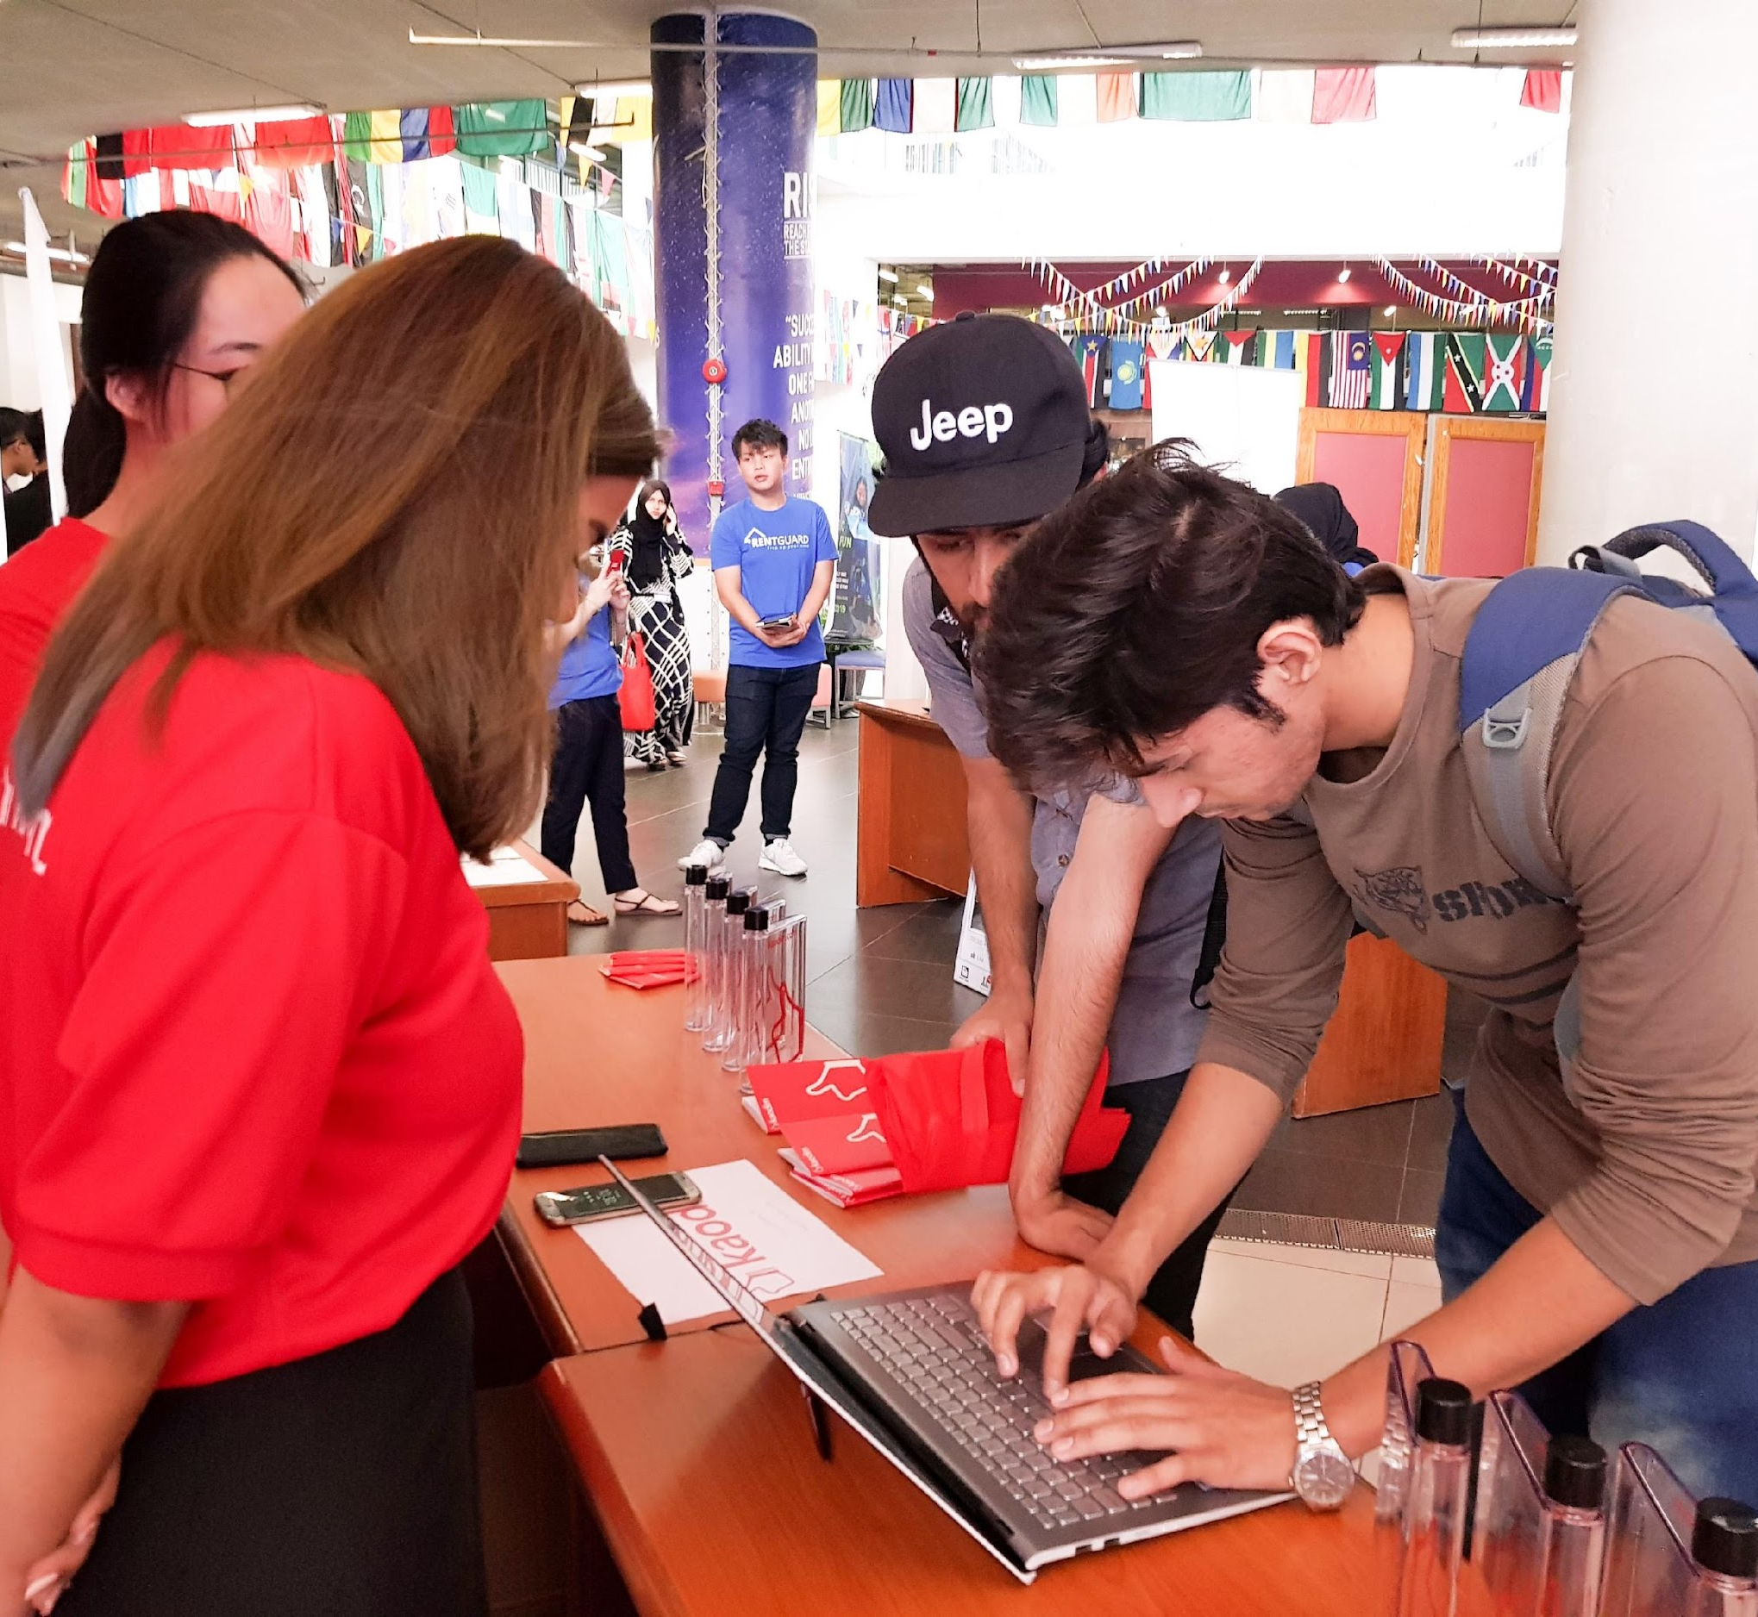
विशेष घटनाहरू तपाईंले व्यवस्थित गर्न सक्नुहुन्छ
सामुदायिक आउटरिच
कोष सङ्कलन घटनाहरू
अभियान किकअफ
सफलताहरू मनाउनुहोस्
समुदायसँग संलग्न हुनुहोस्
साना मेला र स्थानीय सामुदायिक घटनाहरूमा बुथ सेट अप गर्नुहोस्। यी जमघटहरूमा तपाईंको उपस्थिति जागरूकता फैलाउने र तपाईंको नेटवर्क निर्माण गर्ने ठूलो अवसर हो।
केही रमाइलो र सामाजिक गतिविधिहरूको लागि मानिसहरूलाई एकै ठाउँमा ल्याउन कोष सङ्कलन कार्यक्रमहरू व्यवस्थित गर्नुहोस्, र त्यसपछि भेलाको क्रममा तपाईंको कारणको बारेमा केही जानकारीमा ट्याक गर्नुहोस्।
अभियान किकअफको लागि जनतालाई आमन्त्रित गर्नुहोस्
सामुदायिक चेतना ल्याउन र उत्साह उत्पन्न गर्न नयाँ अभियानको सुरुमा एउटा कार्यक्रम आयोजना गर्नुहोस्।
माइलस्टोन र उपलब्धिहरू मनाउन मानिसहरूलाई सँगै ल्याउनुहोस्। तपाईं आफ्नो दाता र समर्थकहरूलाई धन्यवाद र चिन्नको लागि जमघटको योजना पनि बनाउन सक्नुहुन्छ।
साना लंच वा डिनर, सप्ताहांत पिकनिक र बारबेक्यू
मेला र स्थानीय घटनाहरूमा बूथ र किओस्क
रमाईलो रन, बेक बिक्री
प्रेस सम्मेलन, खुला फोरम, सूचना रातहरू

Slide 46
कथा सुनाउने शक्ति

Slide 47
सुनाउन लायक कथाहरू
आफ्नो मार्केटिङ को मुटु मा आफ्नो कथाहरु राख्नुहोस्
स्टोरीटेलिङ सबैभन्दा शक्तिशाली तरिका हो जसमा तपाईं आफ्नो ब्रान्ड निर्माण गर्न सक्नुहुन्छ। यो एक मूल्यवान उपकरण हो जसले तपाईंको श्रोताहरूलाई तपाईंको कारण बुझ्न र यसको बारेमा भावुक हुन मद्दत गर्न सक्छ।
कहिलेकाहीँ यो एक संगठनको काम कति महत्त्वपूर्ण छ भनेर साँच्चै व्यक्त गर्न एक कथा लिन्छ। कथा कथनले तपाईंलाई आफ्ना श्रोताहरूसँग अर्थपूर्ण सम्बन्धहरू निर्माण गर्न मद्दत गर्न सक्छ, विश्वास र विश्वसनीयता सिर्जना गर्छ, र तपाईंको गैर-नाफामुखी संस्थालाई बाहिर खडा गर्न मद्दत गर्दछ - यो गैर-नाफामुखी ब्रान्डिङको कुरा गर्दा तपाईंले चाहेको मात्र हो।
Here are some tips for using storytelling as a tool for branding:
आफ्नो कामको बारेमा प्रामाणिक कथाहरू बताउनुहोस्। आजका दर्शकहरूले बिक्री पिच र वास्तविक कथा बीच सजिलै फरक गर्न सक्छन्।
कथाहरू सबै आकार र रूपहरूमा आउँछन्। भिजुअल स्टोरीटेलिङको बारेमा नबिर्सनुहोस्, विशेष गरी भिडियो - जुन सन्देशहरू रिले गर्ने सबैभन्दा प्रभावकारी माध्यमहरू मध्ये एक हो।
सधैं एक केन्द्रीय चरित्र छ। एक केन्द्रीय चरित्र (नायक) सामान्यतया तपाइँको संगठन को एक लाभार्थी हो। मानिसहरूको ठूलो समूह वा अमूर्त अवधारणाहरू भन्दा व्यक्तिहरूसँग सम्बन्धित व्यक्तिहरूको लागि यो धेरै सजिलो छ। तपाईंको केन्द्रीय चरित्रको जीवनको स्पष्ट र ज्वलन्त चित्र कोर्नुहोस्।
*Source: donorbox.org

Slide 48
कथा सुनाउने उदाहरणहरू
परोपकार: पानी
विश्व साइकल राहत
परोपकार: पानीले इथियोपियाको सानो सहरको भर्चुअल यात्रामा दाताहरूलाई लिएर कोष सङ्कलन कार्यक्रममा $ 2.4 मिलियन उठायो।
कार्यक्रममा, संस्थाले सहभागीहरूलाई भर्चुअल रियालिटी (VR) हेडसेटहरू प्रदान गर्‍यो ताकि उनीहरूले पहिलो पटक सफा पानी पहुँच गर्ने इथियोपियाली परिवारको जीवनको एक हप्ताको दस्तावेजीकरण गरिएको चलचित्र हेर्न सकून्।
एथेलको सपना
विश्व साइकल राहत जसले "साइकलको शक्ति मार्फत मानिसहरूलाई परिचालन गर्ने" मा केन्द्रित छ, उनीहरूले सेवा गर्ने मानिसहरूलाई संस्थासँग आफ्ना अनुभवहरू साझा गर्न दिएर व्यक्तिगत कथाहरूको शक्तिमा ट्याप गरेको छ। र जब तपाईं एथेल जस्तो व्यक्तिबाट सीधै सुन्नुहुन्छ, जो विश्व साइकल राहतले उनको यात्रालाई 45 मिनेटमा कटौती नगरेसम्म शिक्षा प्राप्त गर्न प्रत्येक दिन दुई घण्टा हिँडेर स्कूल जान्छ र फिर्ता जान्छ, तपाईंले मद्दत गर्न सक्नुहुन्न तर उनीसँग जोडिएको महसुस गर्नुहुन्छ। संगठनको मिशन।
VIDEO:
https://youtu.be/nlVIsVfWwS4
STORY and VIDEO:
https://worldbicyclerelief.org/en/impact/education/#ethel%20video

Slide 49
मार्केटिङ कार्य योजना

Slide 50
मार्केटिङ कार्य योजना
30-दिन वा 90-मार्केटिङ कार्य योजना सिर्जना गर्नुहोस्
तपाइँको प्रत्येक केन्द्र लक्ष्य को लागी तपाइँको प्रत्येक विशिष्ट सरोकारवाला / ग्राहक खण्डहरु को लागी योजना बनाई गतिविधिहरु सहित तपाइँको योजनाबद्ध पहलहरु को पहिचान गर्नुहोस्।
थप रूपमा, उद्देश्यहरूबाट व्युत्पन्न मापनको संयन्त्रहरू थप्न र योजना गरिएका प्रत्येक कार्यहरूको लागि समयसीमा र जिम्मेवारीहरू सेट गर्न महत्त्वपूर्ण छ।
Here are some tips for creating an action plan for your marketing initiatives/activities:
एउटा उपकरण प्रयोग गर्नुहोस् जसले तपाईंलाई योजनाको साथ समर्थन गर्दछ। यो एक साधारण एक्सेल फाइल हुन सक्छ तर अनलाइन सफ्टवेयर जस्तै Wrike, वा Asana - शैक्षिक उद्देश्यका लागि प्रयोग गर्न नि: शुल्क।
सबैभन्दा धेरै उद्देश्यहरूका साथ सुरू गर्नुहोस् र उपलब्ध स्रोतहरूको सन्दर्भमा पनि सम्भव हुने कार्य योजना विकास गर्नुहोस्।

Slide 51
मार्केटिङ कार्य योजना
लक्ष्य - जुन 30 2022 सम्म 15% ले विद्यार्थीहरूमा चेतना बढाउने
गतिविधिहरू - विश्वविद्यालयको फेसबुकमा सामाजिक सञ्जाल पोस्ट गर्दै
प्रयोग गरिएको मिडिया - फेसबुक - लक्षित समूहको लागि तयार गरिएको सामग्री
दर्शक / सरोकारवालाहरू - विद्यार्थीहरू
मापन - केन्द्रको फेसबुकमा लाइक संख्या

Slide 52
प्रत्येक EKC को लागि सामूहिक कार्य
कृपया तपाईंले आफ्नो EKC भित्र पछ्याउन चाहनुभएको ग्राहक सम्बन्धहरू निर्धारण गर्नुहोस्
तपाईंको ग्राहक सम्बन्धको बल र कमजोरीहरू पहिचान गर्नुहोस्
प्रस्तुत टेम्प्लेट अनुसार आफ्नो मार्केटिङ रणनीति र मार्केटिङ कार्य योजना पहिचान गर्नुहोस्

Slide 54
ENCORE
शिक्षा र अनुसन्धानमा अभिनव उद्यमशीलता अभ्यासहरूलाई बढावा दिन उद्यमशीलता ज्ञान केन्द्रहरू
परियोजना सन्दर्भ: 617589-EPP-1-2020-1-AT-EPPKA2-CBHE-JP

